Slide 1
Презентация на тему: Анализ содержания труда, рационализация рабочих мест. основы профессиографии. система описания профессий и требований рабочего места в сша
Подготовил студент группы Т-409-13
Бутенко Александр

Slide 2
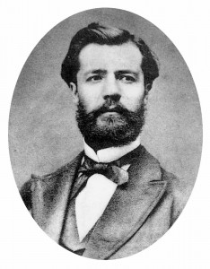
Нужный человек на нужном месте ©

Slide 3
Квалификация рабочего
Техническая установка
(85%)
Остальные аспекты
(15%)

Slide 4
Квалификация руководителя
Техническая установка
(30%)
Остальные аспекты
(70%)

Slide 5
Остальные аспекты?
Административная
Коммерческая
Финансовая
Страховая
Учетная
Сферы

Slide 6
Что же такое “Анализ содержания труда”?
Анализ содержания труда – многоцелевая деятельность, направленная на решение следующих задач:
Определение научно обоснованных требований рабочего места к работнику как профессионалу, к его организму и личности.
Совершенствование разделения и организации труда за счет точного определения состава выполняемых функций и их последующего перераспределения
Формирование научной базы для нормирования труда

Slide 7
Создание обоснования для установления уровня оплаты и стимулирования работников;
Формирование информационной базы для таких компонентов кадровой политики, как подбор, перемещение, оценка результатов и др.;
Совершенствование документов по трудовым отношениям, таких как положения о подразделениях и должностные инструкции;
Создание базиса для решения проблем оптимизации управленческих процессов, разработки схем информационных потоков, документооборота и принятия решений.

Slide 8
Как происходит анализ?
Наиболее известный подход к классификации параметров рабочих мест называется Женевская схема условий труда и включает оценку рабочих мест по следующим показателям:
Квалификационные требования (для выполнения функции, работы на данном рабочем месте): общее образование, специальное образование, опыт;
Тяжесть труда: физические нагрузки, нервно-психологические нагрузки;
Ответственность: за собственный труд, за труд других (подчиненных);
Вредность труда.

Slide 9
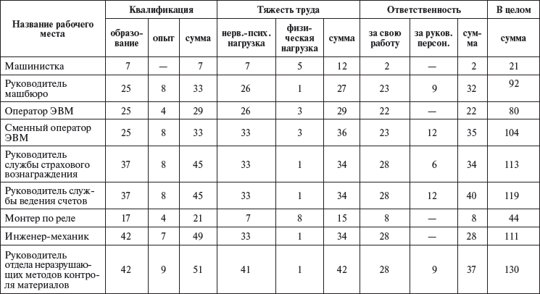
Ранговые ряды, балльные оценки

Slide 10
Другая система оценок, разработанная НИИ труда в 1989г.
• профессионально-квалификационный уровень (образование, стаж, творческий подход к делу);
• деловые качества (компетентность, воспитание коллектива, инновации в коллективе, стиль принятия решений, контактность);
• сложность работы (содержание труда, разнообразие и комплексность работ, самостоятельность, масштаб и сложность руководства, дополнительная ответственность);
• оценка результатов труда по количеству, качеству, срокам.

Slide 11
Из чего состоит профессиография?
Профессиограмма
социально-экономических
производственно-технических
санитарно-гигиенических
Психологических
других особенностей профессии

Slide 12
Основные этапы разработки профессиограммы
Изучение и описание профессионального труда методами научных дисциплин: физиологии труда, гигиены труда, психологии (инженерной, социальной, педагогической), социологии, экономики, юриспруденции.
Анализ, систематизация, синтез информации.
Разработка дисциплинарно-частных профессиограмм: физиологической, санитарно-гигиенической, психологической, социологической, экономической, правовой.

Slide 13
Обобщение частных профессиограмм.
Разработка универсально-комплексной профессиограммы.
Разработка специальных профессиограмм целевого назначения для целей:
Профориентации и консультации;
Оптимизации санитарно-гигиенических условий труда и режимов труда и отдыха;
Повышения безопасности труда, надежности персонала;
Стабилизации кадров;
Решения социально-психологических вопросов коллектива;
Повышения качества труда.

Slide 14
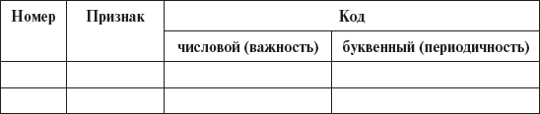
Форма профессиографического опросника

Slide 15
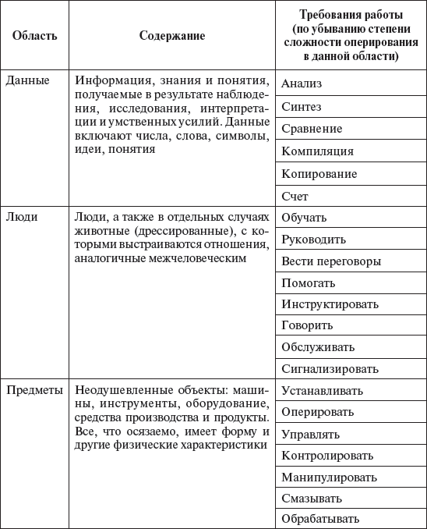
Функциональный анализ работы
Основной тезис «Функционального анализа работы» – каждая работа имеет цель, требования и стандарты.
Основной дескриптор в FJA – производственная деятельность. Средством стандартизации информации о производственной деятельности является банк целей, разработанных Файном и его коллегами.

Slide 16
Спасибо за внимание!

